Slide 1
Patrones de distribución y migración
Ecología de Poblaciones
Metapoblaciones y Ecología Espacial

Slide 2
Razones de migración
Seguimiento de condiciones ambientales (aves)
Hacia hábitats de reproducción (ballenas)
Seguimiento de recursos
Combinaciones (mariposas monarcas)

Slide 3
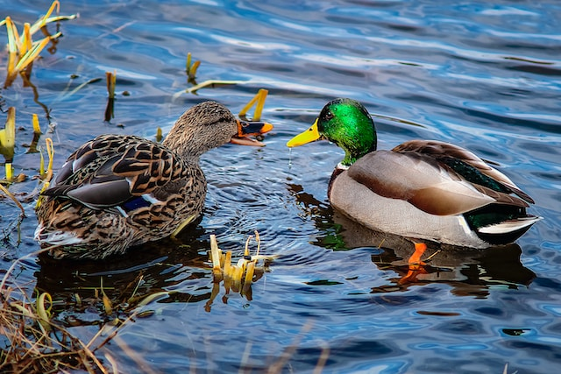
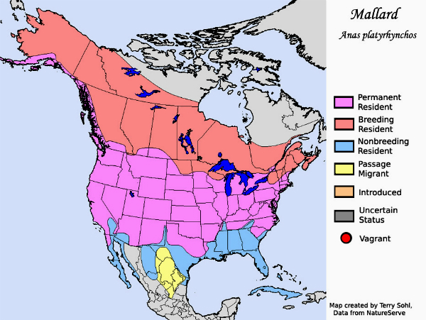
Escala espacial de las migraciones
El pato canadiense (Anas platyrhynchos) está presente en todo el hemisferio norte. En invierno, migra miles de kilómetros hacia el sur para resguardarse del invierno.

Slide 4
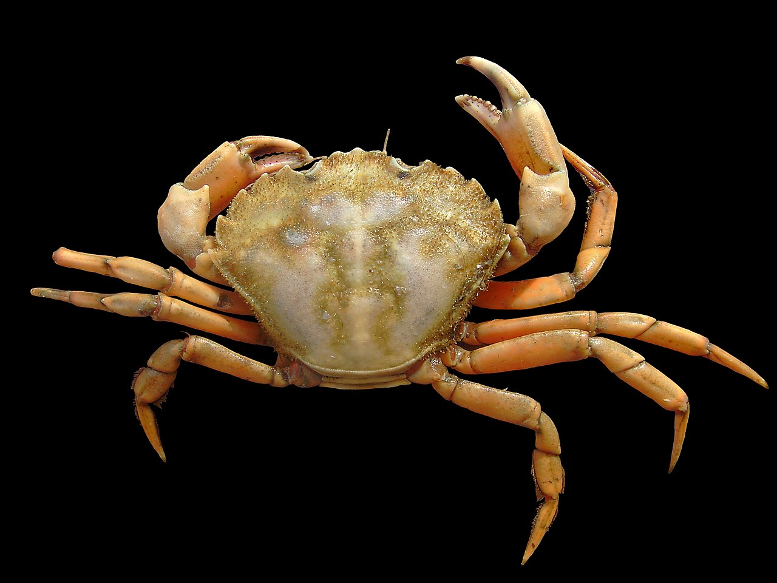
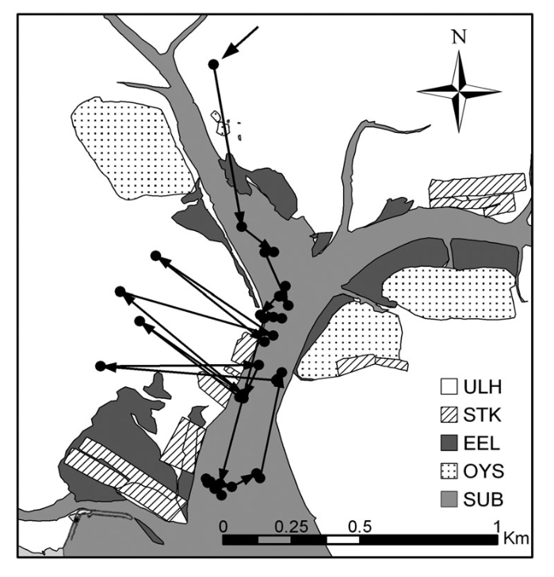
Migración inter-mareas.
Fuente
Fuente
Los cangrejos verdes (Carcinus maenas) siguen los ciclos intermareales, migrando activamente junto con el agua.

Slide 5
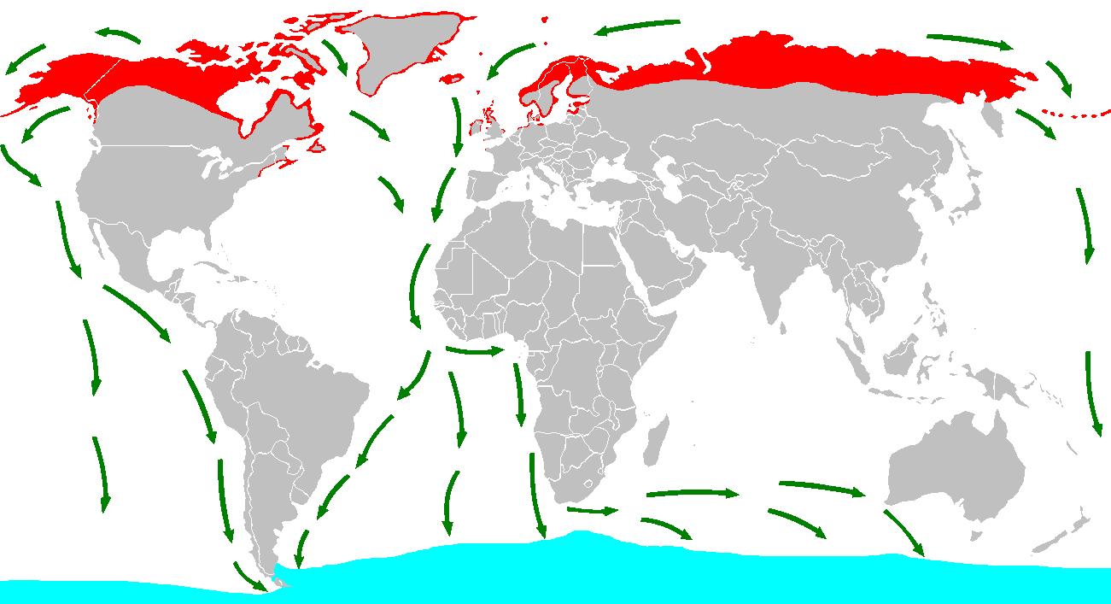
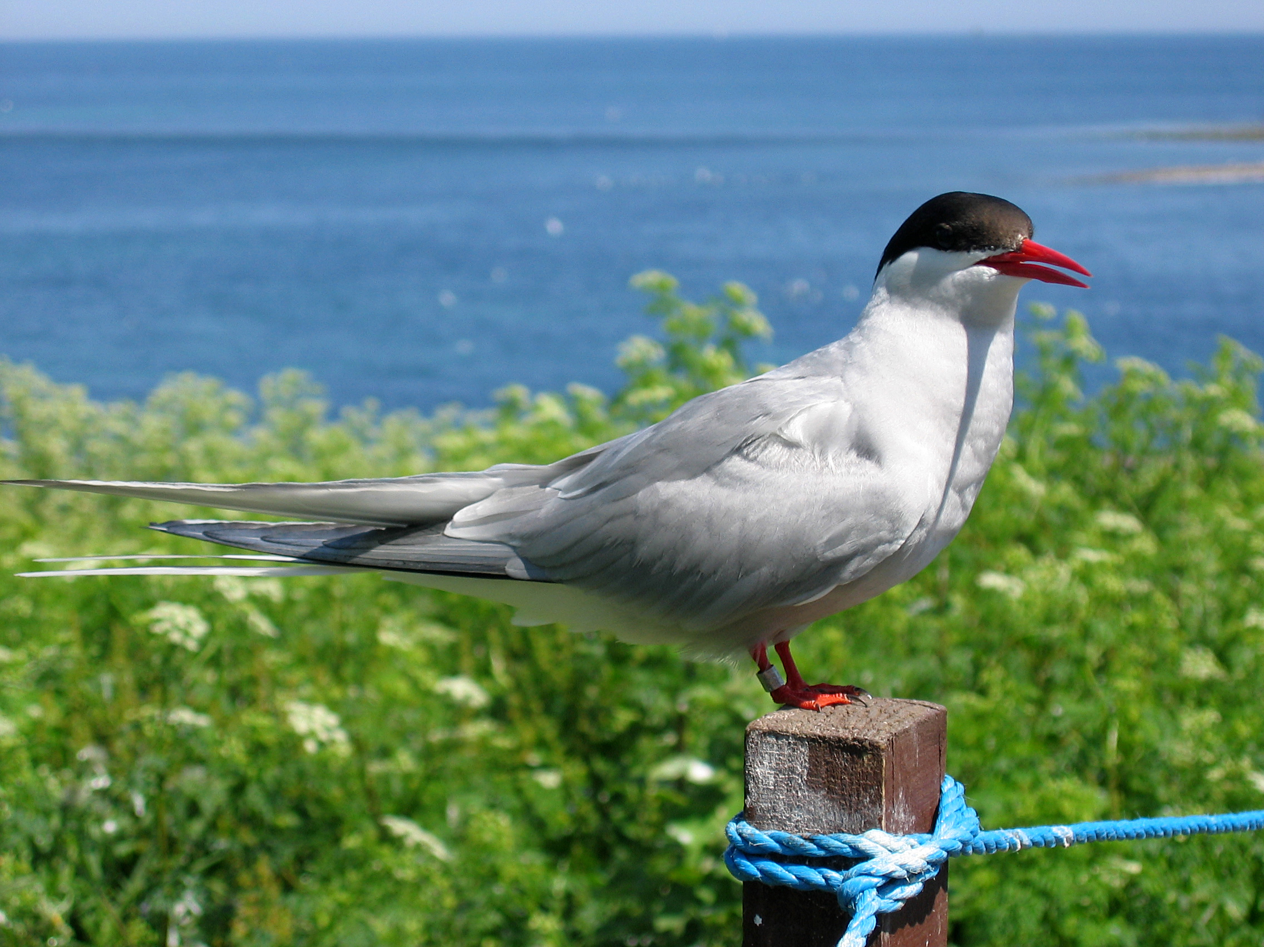
Escala temporal de las migracionas
Fuente
Sterna paradisaea migra todo el año de norte a sur y de regreso, buscando alimento y siguiendo las condiciones ambientales.

Slide 6
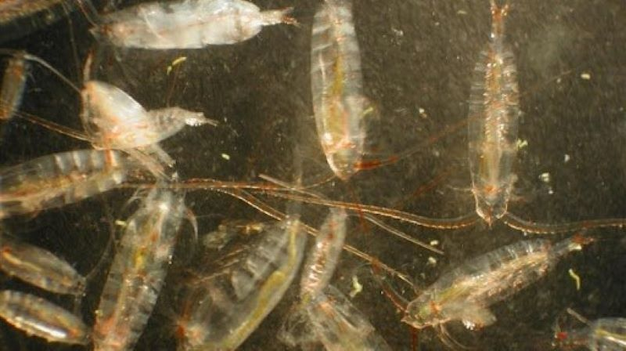
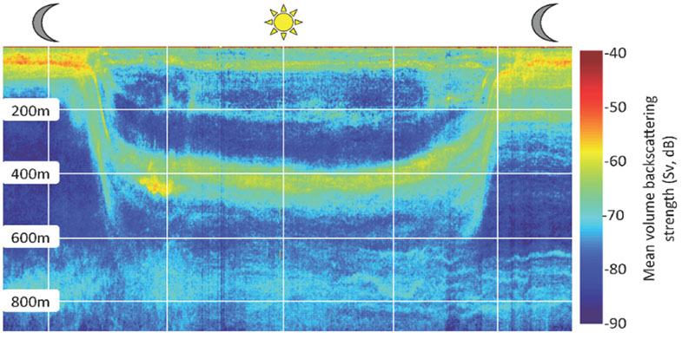
Fuente
Organismos planctónicos migran verticalmente, pasando las noches en la superficie y viajando a las profundidades de día.
Las algas tienen patrones de distribución opuestos.
Estas migraciones diarias ocurren entre ambientes distintos

Slide 7
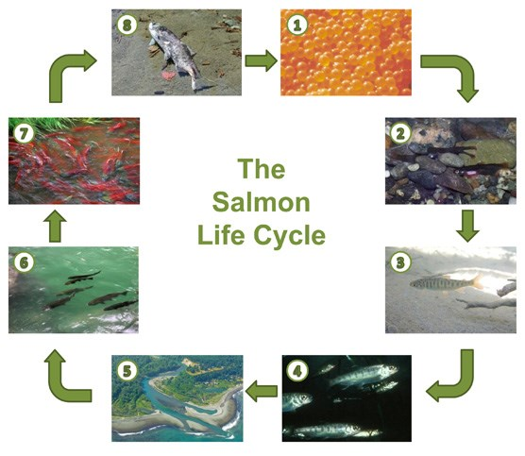
Las migraciones pueden también ocurrir sólo una vez en la vida de un individuo.
Un ejemplo es el ciclo de vida del Salmón, marcado por la migración con fines reproductivos.

Slide 8
Temporalidad de las migraciones
Muchas coinciden con estaciones del año
Cambios como duración del día indican necesidad de migrar
Hay migraciones independientes de condiciones
  Procesos denso-dependientes las motivan
    Dispersión vs Migración

Slide 9
Migraciones estacionales
Anas platyrhynchos

Slide 10
Cambios físicos que preceden migraciones
Sitio 1
Acumulación de reservas energéticas
  Ocurre cuando migraciones dependen de favorabilidad ambiental
Desfavorable
Favorable
Sitio 2

Slide 11
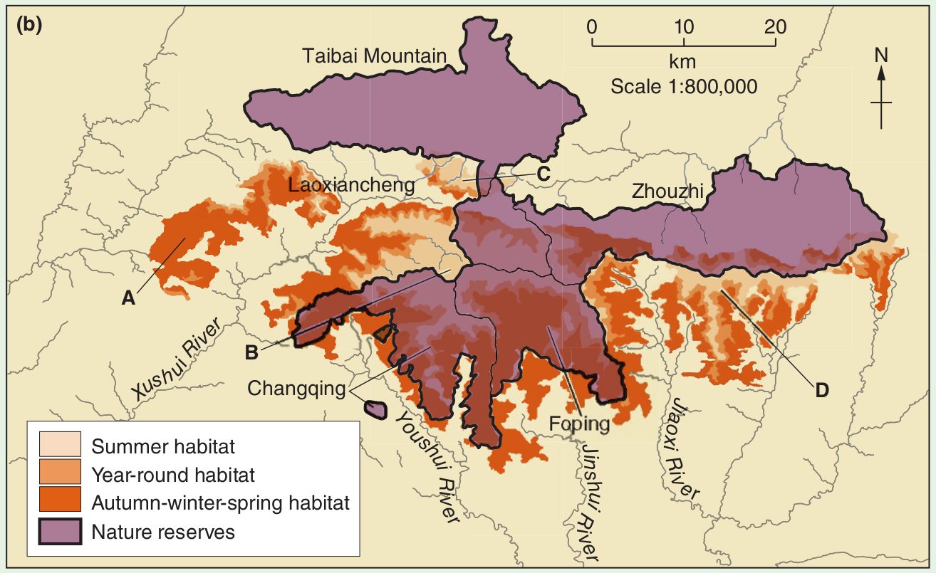
Relevancia de la migración
Pandas migran montaña arriba en invierno
Reservas deben tomar en cuenta cambios de distribución para proteger poblaciones.

